Slide 1

UML
Diagrama de Caso de Uso

Slide 2


► Diagramas de use case
O Diagrama de Use Cases tem o objetivo de auxiliar a comunicação entre os analistas e o cliente.
Um diagrama de Use Cases descreve um cenario que mostra as funcionalidades do sistema do ponto de vista do usuario.
O cliente deve ver no diagrama de Use Cases as principais funcionalidades de seu sistema.

Slide 3
► Diagramas de use case
Técnica usada para descrever e definir os requisitos funcionais de um sistema.
Procura identificar os atores (usuários, outros sistemas ou até mesmo um hardware específico) que utilizarão de alguma forma o software, serviços, funcionalidades que o sistema disponibilizará aos atores.

Slide 4
O diagrama de Use Cases e representado por:
► atores;
► use cases;
► relacionamentos entre estes elementos.

Slide 5

► Atores
Um ator e representado por um boneco e um rótulo com o nome do ator. Um ator e um usuário do sistema, que pode ser um usuário humano ou um outro sistema computacional.
► Use case
Um use case e representado por uma elipse e um rotulo com o nome do use case. Um use case e uma funcionalidade do sistema.

Slide 6
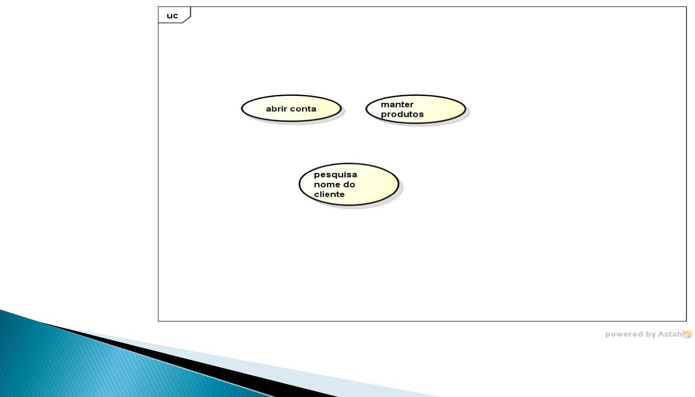
► Exemplo de use case:

Slide 7
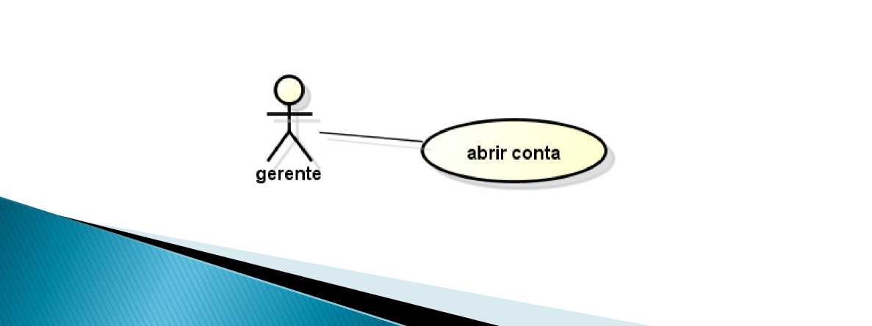
► Associates
Representam as interações ou relacionamentos entre os atores que fazem parte do diagrama, entre os atores e os casos de uso e entre casos de uso e outros casos de uso.
► Entre um ator e um use case

Slide 8
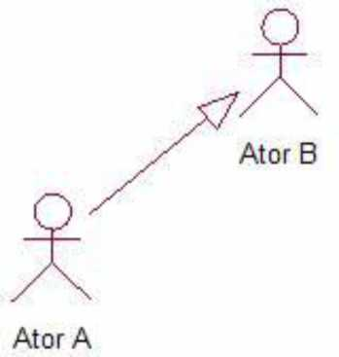
► Relacionamentos
► Entre atores Generalização

Slide 9
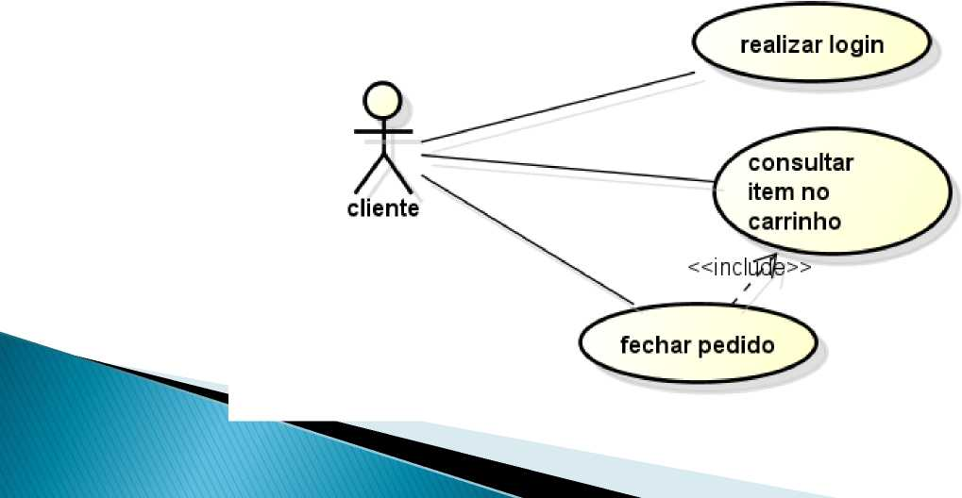
◦ Entre use cases
• Include Um relacionamento include de um use case A para um use case B indica que B e essencial para o comportamento de A.
Para fechar o pedido, obrigatoriamente precisa consultar items no carrinho.

Slide 10
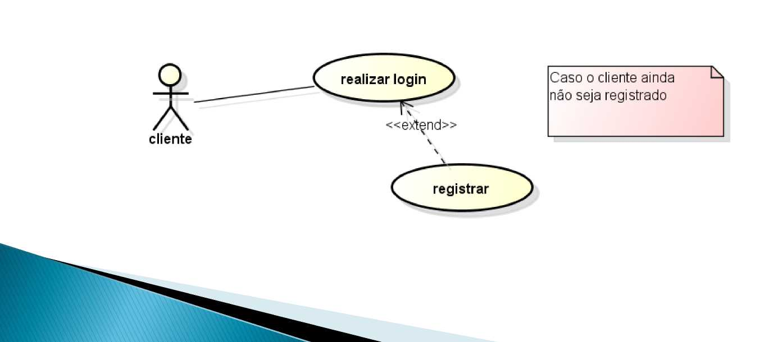
• Extend Um relacionamento extend de um use case A para um use case B indica que o use case A pode ser acrescentado para descrever o comportamento de B (nao e essencial), isto e quando alguma recorrencia surge.

Slide 11
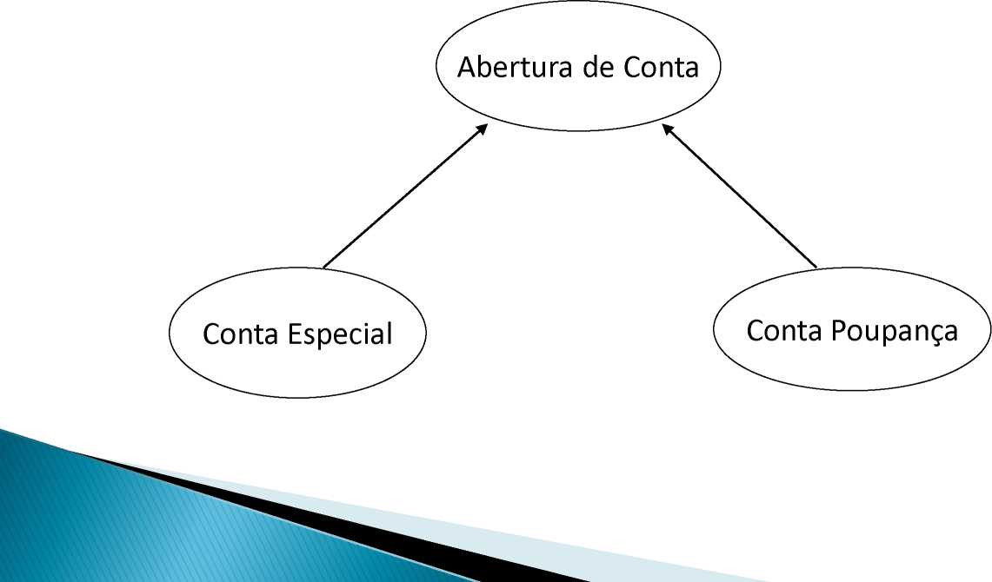
► Entre Use Cases :

Slide 12
► Sistema
◦ Limites do sistema: representado por um retangulo envolvendo os use cases que compoem o sistema.
◦ Nome do sistema: Localizado dentro do retangulo.

Slide 13
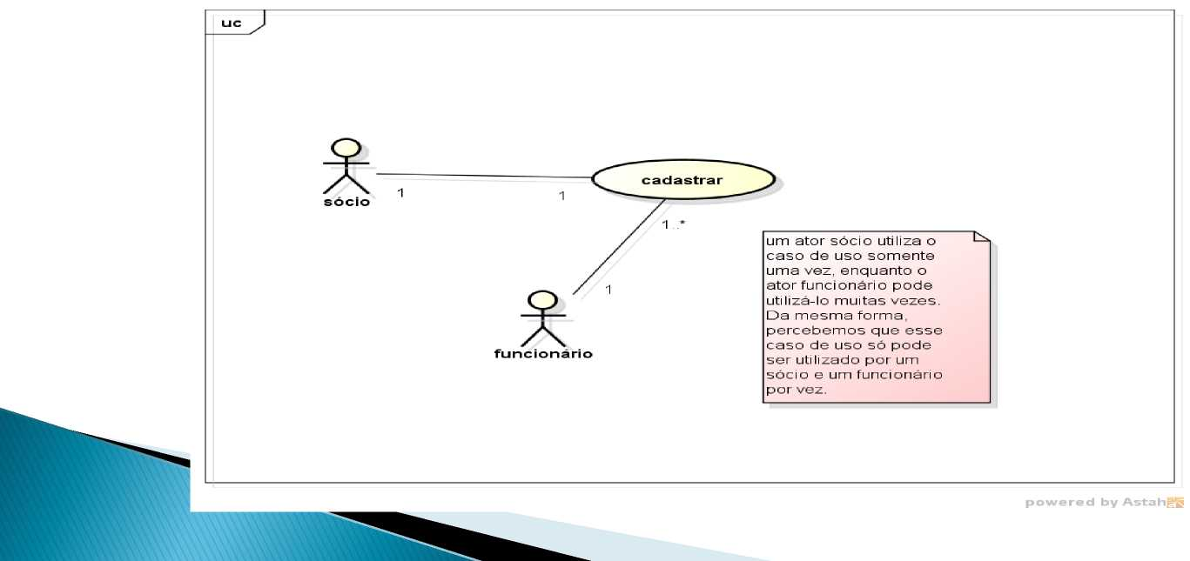
Case de Use
► Multiplicidade:numero de vezes que um ator pode utilizar um determinado caso de uso.

Slide 14
► Os casos de uso manter XXX:
Indicam que o caso de uso tratara da consulta,inclusão,alteração e exclusão de XXX.
Exemplo : Caso de uso manter cliente e responsável pela consulta, inclusão, alteração e exclusão dos dados cadastrais de cliente.

Slide 15
Case de Use
► Descrição de Requisites Funcionais
RF99 - Nome : descrição do requisite.
► Exemplo:
RF01-Cliente: O cliente poderá se cadastrar no site de compras e editar seus dados.

Slide 16
Case de Use
► Descrigao de Caso de Uso
► UC99 - Nome : Descrição do Caso de Uso
► Exemplo:
► UC001 : Manter Produtos: manutenção dos produtos (inclusão,alteração,consulta e exclusão)

Slide 17

► Exercício:
Criar o Diagrama Use Case para o sistema de PetShop para cadastro de banho e tosa.
(OBS : Inicie listando os atores que interagem no sistema e as funcionalidades do sistema).

Slide 18
Case de Use
Bibliografia:
Guedes, G.T.A.UML 2 : uma abordagem prática. Ed.Novatec,2009.

